Slide 1
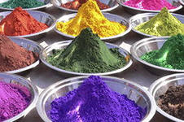
Вплив харчових добавок на організм людини

Slide 2
Актуальність обраної теми.
Ми часто купуємо продукти харчування, на етикетках яких значиться буква”Е”. Щороку, з кожним новим продуктом, кількість цих позначок зростає. Діти і підлітки стають заручниками ілюзій смаку, кольору і запаху продуктів сумнівної якості і складу.
Оскільки діти- майбутнє українського народу, замовчувати негативний вплив харчових добавок на людський організм просто недопустимо.

Slide 3
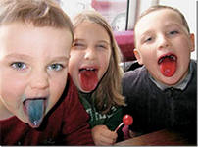
Гіпотеза дослідження: -продукти на нашому столі є небезпечними для вживання,особливо дітям і підліткам

Slide 4
Мета: - довести або спростувати гіпотезу про негативний плив харчових добавок

Slide 5
Завдання дослідження:
Опрацювати наявну теоретичну та нормативну базу щодо відкриття, складу, властивостей та використання харчових добавок в Україні та у світі;
Провести пропагандистську та роз'яснювальну роботу серед підлітків

Slide 6
Методи дослідження:
Емпіричні:
Спостереження, порівняння, анкетування, експеримент
Теоретично-емпіричні:
Опис, моделювання, інтерпретація

Slide 7
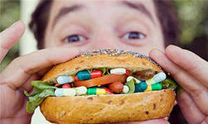
“Нехай їжа буде для нас ліками” Гіпократ

Slide 8
Харчові добавки-природні та синтезовані хімічні сполуки, призначені для введення в харчові продукти з метою прискорення або поліпшення їх технологічної обробки, збільшення термінів придатності, консервування, а також надання готовим продуктам певних органолептичних властивостей(кольору,запаху,смаку, консистенції)

Slide 9
Загусники
емульгатори
Регулятори рН
ароматизатори
Фарбники
Консерванти
антиоксиданти
Стабілізатори

Slide 10
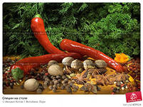
Природні харчові добавки:
Сіль
Перець
Гвоздика
Мускатний горіх
Кориця
мед

Slide 11
Промислові харчові добавки природного походження:
Е101-рибофлавін(віт. В 2)
Е 140-хлорофіл
Е152-вугілля
Е160а-каротини
Е161 в- лютеїн
Е163-антоціани
Е181- таніни
Е202-калію сорбіт
Е260-оцтова кислота
Е296 –яблучна кислота
Е270-молочна кислота
Е290-карбон диоксид
Е300-аскорбінова кислота
Е306-309-токофероли
Е406-агар-агар
Е440- пектини
Е500-натрій гідрогенкарбонат
Е507-хлоридна кислота
Е641-лейцин
Е642-лізин
Е916-калій йодид

Slide 12
Синтетичні харчові добавки:
Е110-жовтий”сонячний захід”
Е122-азорубін
Е123-амарант
Е127-еритрозин
Е129-червоний чарівний
Е132-індигокармін
Е200-сорбінова кислота
Е210- бензойна кислота
Е211- Натрію
бензоат
Е216-217- солі бензойної кислоти
Е220-Сульфур диоксид
Е221- Натрій сульфід
Е235-натаміцин
Е249-Калій нітрит
Е251- Натрій нітрат
Е322 – лецитин
Е450-пірофосфати
Е621- Натрій глутамат
Е6222- Калій глутамат
Е951- аспартам

Slide 13
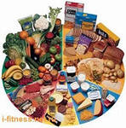
Обережно! Глутамат Натрію!
“Синдром китайського ресторану”
Наркотична дія на організм дитини
Щорічно жителя-
ми Землі спожи-
вається 200 тис.т

Slide 14
Анкетування учнів школи

Slide 15
Анкетування
Чи часто ви вживаєте газовані напої, чіпси, сухарики:
1 раз на тиждень;
2 рази в тиждень
майже щодня;
інше

Slide 16
Анкетування
Чому ви надаєте перевагу газованим напоям?
Смачно
Краще тамується спрага
Приваблює яскрава етикетка
Просто так

Slide 17
Експерименти з газованими напоями
Виявлення кислотності найуживаніших напоїв “кока-коли” за допомогою індикаторного папірця
Вплив кислого середовища на іржу металічних виробів

Slide 21
Кофеїн у складі газованих напоїв
Кофеїн – м'який психоактивний стимулятор, що викликає фізичну залежність у людини
Сприяє активному виведенню йонів Кальцію, що викликає роздратування, безсоння, неврози, головний біль.
У дітей постійне вживання цього компоненту газованих напоїв викликає порушення концентрації уваги

Slide 22
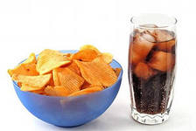
Експерименти з чіпсами
Порівняння складу найуживаніших чіпсів
Дослідження жирності чіпсів
Виявлення вмісту нерозчинних речовин
Порівняння калорійності
Вміст крохмалю

Slide 26
Порівняння складу чіпсів
 | Мачо | Лейс | Краб
Основний компонент | картопля | картопля | Пшеничне борошно і кукурудзяний крохмаль
Енергетична цінність | 538ккал | 510 ккал | 499ккал
Підсилювач смаку(глутамат Натрію) | + | + | +
Індигокармін | + | + | -
Синтетичний Магній силікат | + | + | +
Лимонна кислота | + | + | Крабовий екстракт, ідентичні натуральним смакоароматичні добавки, спеції

Slide 27
Кальція Ортофосфат | + | +
Натрія іонозіат | + | +
Натрія гуанілат | + | +
Натрія рибонуклеотид | + | +
Консервантина основі гідробензойної кислоти | -
Жири | 49,3 г | 30г | 30,4г

Slide 28
Рекомендую:
цю роботу вчителям і батькам, адже здорове життя наступного покоління залежить від усіх нас

Slide 29
Дякуємо за увагу!
Харчуйтесь здоровою їжею на здоров'я !

